Slide 1
Simulação de MM
Trabalho Final de Sistemas Operacionais

Slide 2
Autores – Grupo 3
RA: 155446: Gabriel Henriques Siqueira
RA: 156331: Lucas Alves Racoci
RA: 156475: Luiz Fernando R. da Fonseca
RA: 157079: Rafael Zane

Slide 3
Introdução
Inspiração e Objetivos

Slide 4
Inspiração
Ao estudar a existência dos algoritmos de gerenciamento de memória, percebeu-se que existia uma classe variada de algoritmos que fazem este gerenciamento. Assim, era interessante existir uma comparação entre eles para se saber qual seria o melhor algoritmo, e quais são os efeitos, positivos e negativos, da escolha de cada um deles.

Slide 5
Objetivos
Implementar os algoritmos First Fit, Next Fit, Best Fit, Worst Fit em estruturas de Bit Maps e Listas Ligadas. Além disso, também implementou-se o Quick Fit e Buddy System, que usam, cada um, sua própria estrutura.
Contar o número de operações em cada algoritmo, o que será considerado para os propósitos deste projeto como proporcional a tempo de execução.
Implementar um Script para testar automaticamente muitos casos e armazenar os resultados
Analisar os resultados, comparando a eficiência de cada algoritmo em cada estrutura e comparar a eficiência de cada estrutura ao rodar cada um dos algoritmos.
Discutir os resultados obtidos e comparar com o que é esperado na literatura

Slide 6
Conceitos Teóricos Usados
Algoritmos, Estruturas, Ambos

Slide 7
Algoritmos
First Fit:
Encontra a 1ª posição disponível
Next Fit:
Encontra a próxima posição disponível depois da última alocada
Best Fit:
Encontra a menor posição que cabe o bloco a ser alocado
Worst Fit:
Encontra a maior posição que cabe o bloco a ser alocado

Slide 8
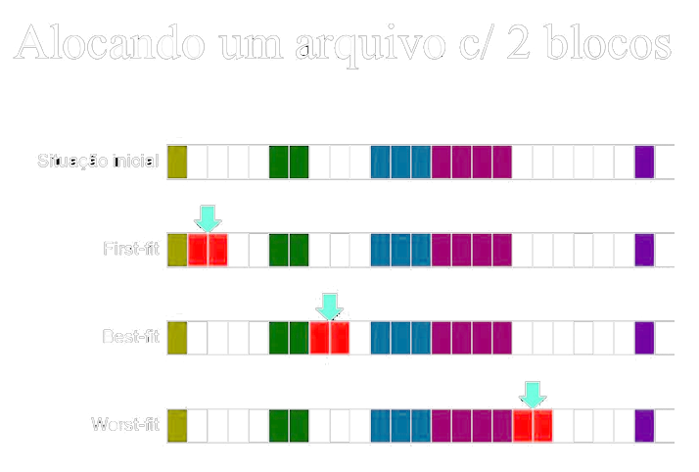
Entendendo as diferenças

Slide 9
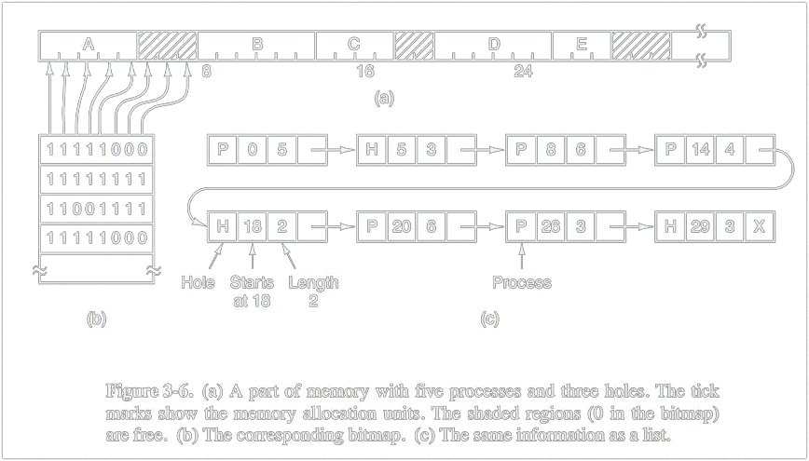
Representação do Bitmap e Listas Ligadas

Slide 10
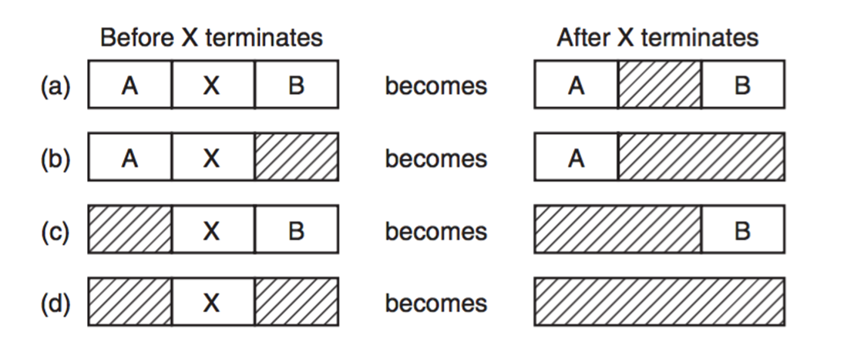
Desalocação em Listas Ligadas

Slide 11
Algoritmos
Quick Fit:
Mantém listas separadas para buracos de tamanho mais comuns e requisitados
Quick Fit Adaptado:
Mantém listas de buracos livres dos tamanhos recentemente usados
Se o tamanho do bloco requisitado não está representado em nenhuma lista, são usadas estratégias de first, worst e best fit
Quando um bloco é liberado e se encontra adjacente de outro bloco livre, eles são juntados
Buddy System:
Aloca blocos de tamanho 2^{k} entre um tamanho mínimo e um tamanho máximo
O sistema começa com um único bloco e vai quebrando até que alcance o menor tamanho que caiba o requerimento, a menos que alcance a menor unidade de tamanho
Quando um bloco grande se divide ele forma dois menores, que são chamados "buddies" e somente blocos que são “buddies" podem se juntar para formarem um bloco de tamanho maior

Slide 12
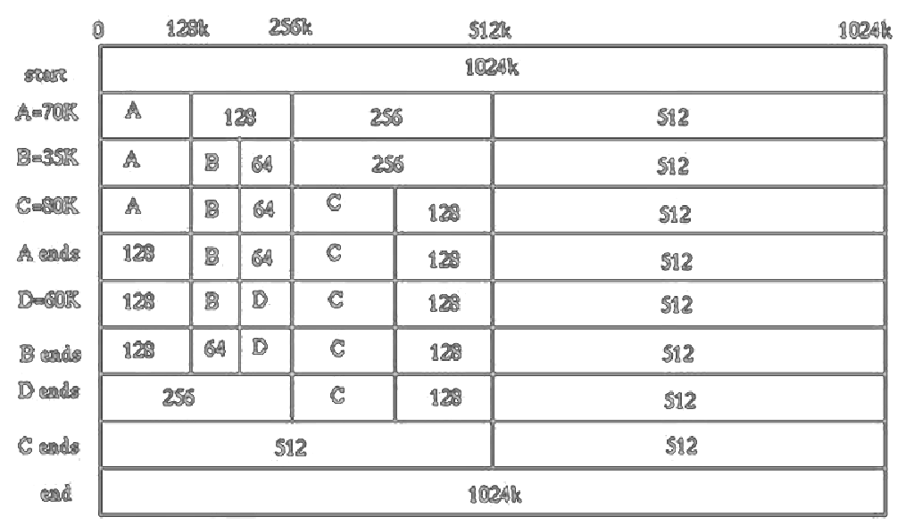
Representação do Buddy System

Slide 13
Estruturas
Bit Map (Mapa de Bits)
Estrutura:
Alocado em Posições Contíguas de Memória com tamanho de 1 bit cada
A posição de cada bit representa o endereço de um bloco de memória
O tamanho de cada bloco pode ser alterado em diferentes sistemas
O valor de cada bit indica se o bloco está ocupado (1) ou disponível (0)
Linked List (Lista Ligada)
Estrutura:
Uma lista ligada simples
Cada nó da lista representa um Conjunto de Blocos de Memória (CBM) com os parâmetros:
ID: Identifica unicamente o conjunto de blocos, se for um processo, é o id do processo.
TAMANHO: Indica a quantidade de Blocos de Memória do Conjunto.
Cada bloco possui um tamanho de memória que pode ser alterado

Slide 14
Estruturas
Quick Fit Adaptado:
Hash Table com pares (Chave, Valor):
Chave: São os tamanhos dos blocos
Valor: Lista de blocos livres do tamanho indicado na Chave
Esta estrutura guarda em cada posição uma lista de blocos livres de determinado tamanho
Esse tipo de estrutura facilita a realização de inserções de um tamanho que já esteja na estrutura, porém é pouco eficiente quando o bloco não está na estrutura, porque neste caso é preciso percorrer a estrutura para procurar um bloco livre de acordo com o algoritmo sendo usado ou quando é preciso liberar memória e dar merge de blocos livres.
Buddy System:
Árvore Binária
Cada nó possui campos indicando seu tamanho, se está vazio, se está inteiro e quais são seus filhos, caso esteja dividido.
Esse tipo de estrutura facilita a realização de quebras sucessivas em blocos de modo que basta adicionar dois filhos a um nó, cada um com metade do tamanho. A realização da junção de dois blocos também é facilitada, sendo necessário somente retirar os filhos de um nó e trocar o indicador de dividido para inteiro.

Slide 15
Gerador de Input
Foi criado um gerador de input para testar os diferentes tipos de gerenciamento de memória. Seu funcionamento consiste de escolher aleatoriamente se vai tentar alocar ou desalocar um processo na memória. Em caso de tentativa de alocação o processo recebe um tamanho aleatório, sendo que o tamanho máximo dos processos pode ser alterado para que diferentes tipos de testes possam ser feitos.

Slide 16
Método de Avaliação dos Algoritmos
Para avaliar o desempenho de cada algoritmo foi utilizado como base o número de vezes que foi necessário percorrer a estrutura que representa a memória.
Outro ponto importante que foi avaliado nos algoritmos é o quão fragmentada a memória fica devido as políticas adotadas por tais algoritmos. Para avaliar isso, conta-se
A número de blocos livres na memória
A quantidade de espaços contíguos livres na memória

Slide 17
Exemplos de Avaliação do Tempo
Bit Map:
def first_fit(self, alloc_size):
self.time = 0
add = 0
while add < self.size:
self.time += 1
if self.bitMap[add] == 0:
i = 0
while i < alloc_size and add + i < self.size and self.bitMap[add + i] == 0:
self.time += 1
i += 1
if i == alloc_size:
i = 0
while i < alloc_size:
self.time += 1
self.bitMap[add + i] = 1
i += 1
return add
else:
add += i
else:
add += 1
if add >= self.size:
return -1
Bit Map
def free(self, add, alloc_size):
self.time = 0
i = 0
while i < alloc_size:
self.time += 1
self.bitMap[add + i] = 0
i += 1

Slide 18
Códigos de Fragmentação
Bit Map:
def segmentation(self):
spaces = 0
i = -1
while i < self.size:
i += 1
while i < self.size and self.bitMap[i] == 0:
spaces += 1
i += 1
return (self.size - sum(self.bitMap), spaces)
Linked Lists:
def segmentation(self):
blocks = 0
spaces = 0
for i in self.mem_list:
if(i.id == 0):
blocks += i.size
spaces += 1
return (blocks,spaces)
Buddy System
def segmentation(self):
if self.whole:
if self.empty:
return(1,self.size)
else:
return(0,0)
else:
(blocksl,spacesl) = self.left.segmentation()
(blocksr,spacesr) = self.right.segmentation()
return (blocksl + blocksr, spacesl + spacesr)
Quick Fit:
def segmentation(self):
blocks = sum([(b[1] - b[0]) for b in l for l in list(self.qll.values())])
spaces = sum([len(l) for l in list(self.qll.values())])*self.size
return (blocks, spaces)

Slide 19
Análise dos Dados
Gráficos de Desempenho

Slide 20
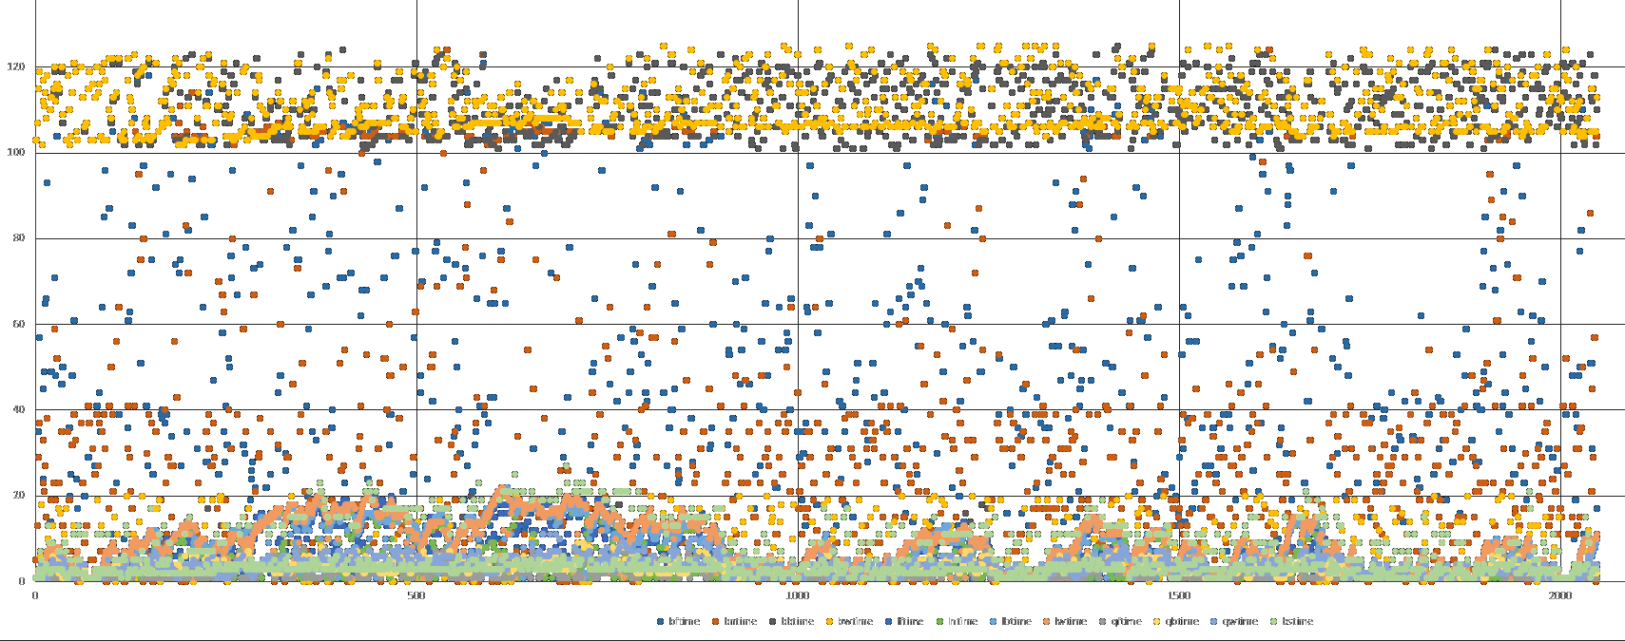
Comparação Entre os Tempos dos Algoritmos

Slide 21
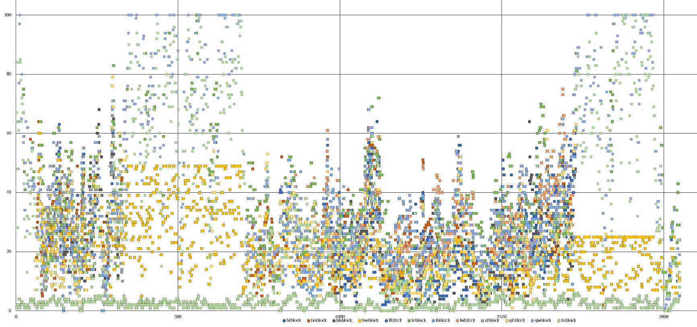
Comparação Entre Número de Blocos dos Algoritmos

Slide 22
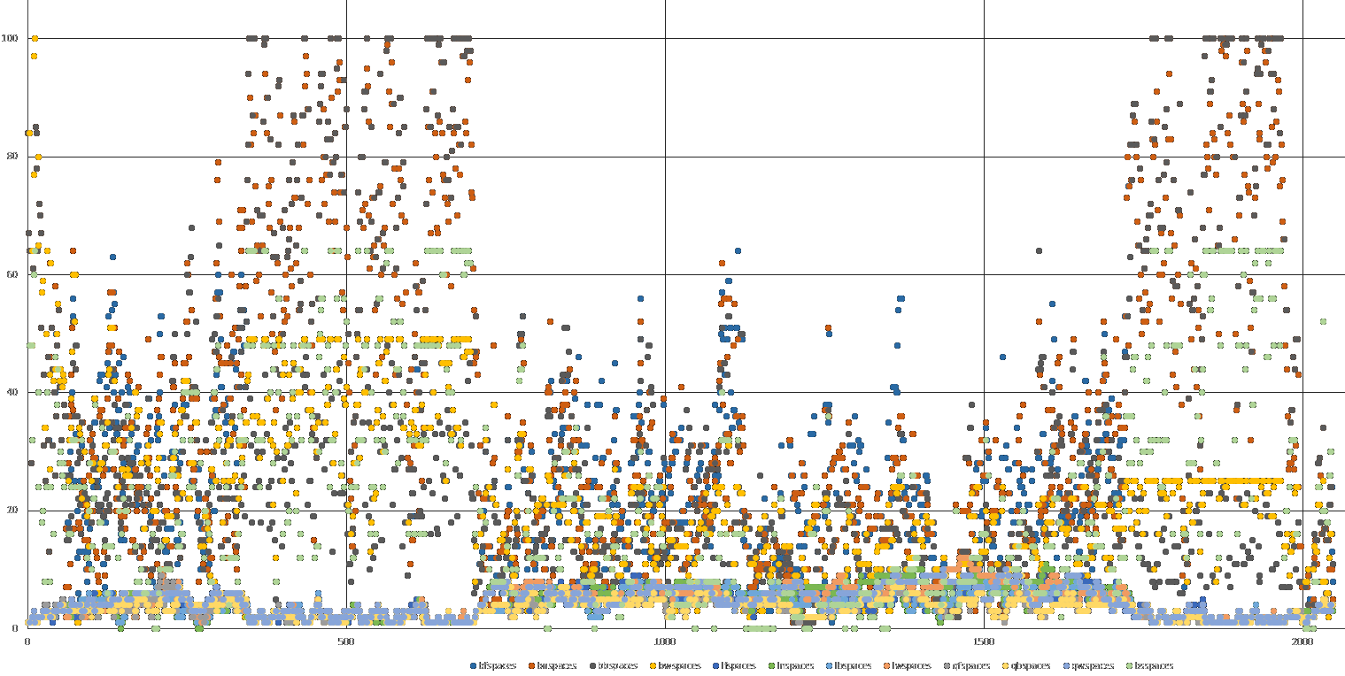
Comparação Entre Espaços Livres dos Algoritmos

Slide 23
Competição
Foi feito um script para testar qual algoritmo que leva menor tempo para realizar um conjunto operações de alocação e liberação de memória, aleatoriamente escolhidas.
O algoritmo que obteve menor tempo foi o First Fit do Quick Fit
Desconsiderando os algoritmos do Quick Fit, o algoritmo que obteve menor tempo foi o Next Fit da Lista Ligada
Depois o Buddy System
Entre os Algoritmos de Bit Map o melhor também foi o Next Fit

Slide 24
Conclusões
Comparando os resultados dos tempos com o que era esperado foram encontradas diferenças:
O esperado era que algoritmos do tipo First Fit fossem mais rápidos em comparação com os outros, mas isso só aconteceu na adaptação feita do Quick Fit.
Com relação a fragmentação os melhores foram os do Quick Fit e o Worst Fit da Lista Ligada.
Como os resultados diferiram do que era esperado, o ideal seria fazer um estudo mais aprofundado destes algoritmos, modificando mais parâmetros de alocação e possivelmente fazer um tratamento estatístico.

Slide 25
Referências
http://www.cs.nott.ac.uk/~pszgxk/courses/g53ops/Memory%20Management/MM07-allocationstrategies.html
http://www.idc-online.com/technical_references/pdfs/information_technology/Memory_Management_with_Bitmaps_and_Linked_List.pdf
Modern Operating Systems - Andrew Stuart Tanenbaum
https://www.researchgate.net/publication/220459885_Worst_Case_Fragmentation_of_First_Fit_and_Best_Fit_Storage_Allocation_Strategies

